Slide 1

KPI线上系统操作培训
日期：2023/10
GuangdongVoionEcoPackagingIndustrialCompanyLimite

Slide 2
KPI系统整体规划
阶段一
1、系统生成考核表,部门线上维护实际值；
2、系统核算绩效得分&等级&绩效奖金；
3、奖金表线上流程报批；
4、部门/个人绩效结果存档&查询&汇总；
阶段二
1、达成分析报表
2、绩效结果自动反馈
3、线上绩效调整审批（目标、指标等）
阶段三
数据提供部门输入数据值，系统自动核算；
考核达成数据链接其他系统取数核算；
GuangdongVoionEcoPackagingIndustrialCompanyLimite

Slide 3
01
系统模块功能介绍
02
系统操作指引
目录
Contents
03
各部门工作规划
04
系统操作示范&答疑

Slide 4
PART 1
系统模块功能介绍
基础数据 绩效管理 绩效奖金
GuangdongVoionEcoPackagingIndustrialCompanyLimite

Slide 5
基础数据模块-指标库（VS原绩效考核表）
功能
（1）绩效考核表，含括目前绩效考核表的所有内容；
（2）可按考核项目、考核人员多组合条件查询考核表内容；
（3）每个月自动生成当月考核表，且过滤离职人员，新增考核人员需自行添加；
（4）考核指标达成的管理从个人转化为组织（一级部门、二级部门、三级部门、四级部门）
GuangdongVoionEcoPackagingIndustrialCompanyLimite

Slide 6
基础数据模块-指标库（新增内容讲解）
指标等级 | 类型定义 | 取值范围 | 对应组织
1级指标 | 指标的考核取值范围对应一级中心 | 事业处、一级中心、营销部 | 事业一处、品质中心
2级指标 | 指标的考核取值范围对应二级部门 | 一级组织的下属二级部门 | 事业一处+印刷部
3级指标 | 指标的考核取值范围对应三级部门 | 二级部门以下的科 | 事业一处+印刷部+印刷科/全检科/切纸科
4级指标 | 指标的考核取值范围对应本岗位管辖的特定范围 | 个人管辖的组别/班次/特定的责任范围 | 事业一处+印刷部+印刷科+A组/B组
注意：不是按个人的组织架构在几级去判定他的指标等级，是按照他考核的指标的取值范围定义等级。部门根据考核人员的指标等级对应设置。 例如： 二级部门经理考核了中心级别的指标，依旧等级是1级； 二级部门主管考核了部门内个人管辖的科，等级是3级，若他的取值范围是部门内某些特定的范围不能以三级架构去定义就按照4级定；
GuangdongVoionEcoPackagingIndustrialCompanyLimite

Slide 7
基础数据模块-指标库（案例讲解）
考核指标 | 一级中心 | 二级部门 | 三级部门 | 四级部门 | 考核岗位 | 考核人员 | 指标等级
重制损失率 | 事业一处 |  |  |  | 高级总经理 | 刘东荣 | 1级
重制损失率 | 事业三处-礼盒 |  |  |  | 高级经理 | 莫美雄 | 1级
重制损失率 | 事业七处 | 后工序部 |  |  | 高级经理 | 杜义光 | 1级
重制损失率 | 深圳厂 | 生产部 |  |  | 主管 | 李翠芳 | 1级
重制损失率 | 事业二处 | 印刷部 |  |  | 生产主管 | 张晋宏 | 2级
重制损失率 | 事业二处 | 印刷部 |  |  | 高级工程师 | 梁云飞 | 2级
重制损失率 | 事业六处 | 工程部 |  |  | 副经理 | 刘亚庚 | 2级
重制损失率 | 事业二处 | 加工部 | 裱坑科 |  | 主管 | 李红 | 3级
重制损失率 | 事业四处 | 纸箱部 | 模切科 |  | 经理 | 王玉虎 | 3级
重制损失率 | 事业五处 | 纸箱部 | 啤机 | A班 | 组长 | 李建军 | 4级
重制损失率 | 事业五处 | 纸箱部 | 啤机 | B班 | 组长 | 颜光永 | 4级
重制损失率 | 事业六处 | PMC部 | 调度科 | 一组 | 专员 | 靳从培 | 4级
重制损失率 | 事业六处 | 加工部 | 模切科 | 二组 | 组长 | 吴胜 | 4级
重制损失率 | 事业六处 | 品质部 | 五楼品质科 | 一组 | 专员 | 王义侠 | 4级
重制损失率 | 事业六处 | 品质部 | 六楼品质科 | 一组 | 组长 | 吴道红 | 4级
GuangdongVoionEcoPackagingIndustrialCompanyLimite

Slide 8
基础数据模块-指标库（新增内容讲解）
指标类型 | 说明 | 分数占比 | 系统核算方式
固定指标 | 原财务、业务、客户类占考核权重的考核指标 | 一级部门负责人：100% 其他：80% | 实际值导入
BPI | 原综合素质评估（5个维度） | 一级部门负责人：无 其他：20% | 1、一级负责人评分二级负责人 2、二级负责人评分部门下属人员
加减分项 | 原考核表中的加减分 | 按实际得分计 仅经理级及以上考核人员可设置该项 | 由部门管理员按实际加减分评分
GuangdongVoionEcoPackagingIndustrialCompanyLimite

Slide 9
基础数据模块-实际值（VS原月度考核达成数据）
功能：
（1）系统按指标库的基础数据源，以考核指标为维度，汇总该部门所有的考核指标及对应的指标等级，对于考核指标一样且考核等级一样的指标库数据源自动合并成一条记录；
（2）根据实际值模板，部门填入实际值后，系统会自动匹配考核这项指标的人员核算考核得分；
（3）可选择不同月份查询实际达成；
（4）实际值的管理：1级指标由绩效组填入；2、3、4级指标由部门填入；
GuangdongVoionEcoPackagingIndustrialCompanyLimite

Slide 10
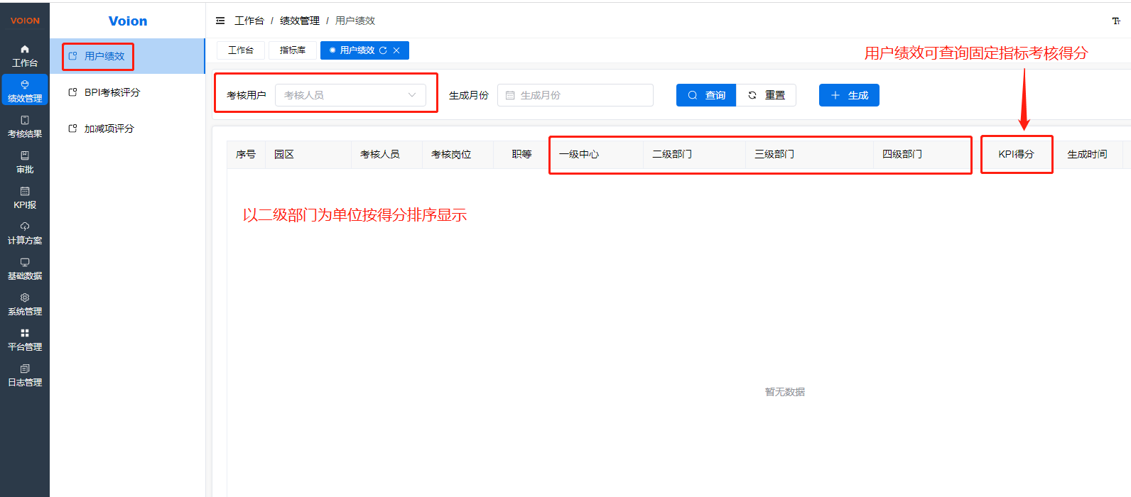
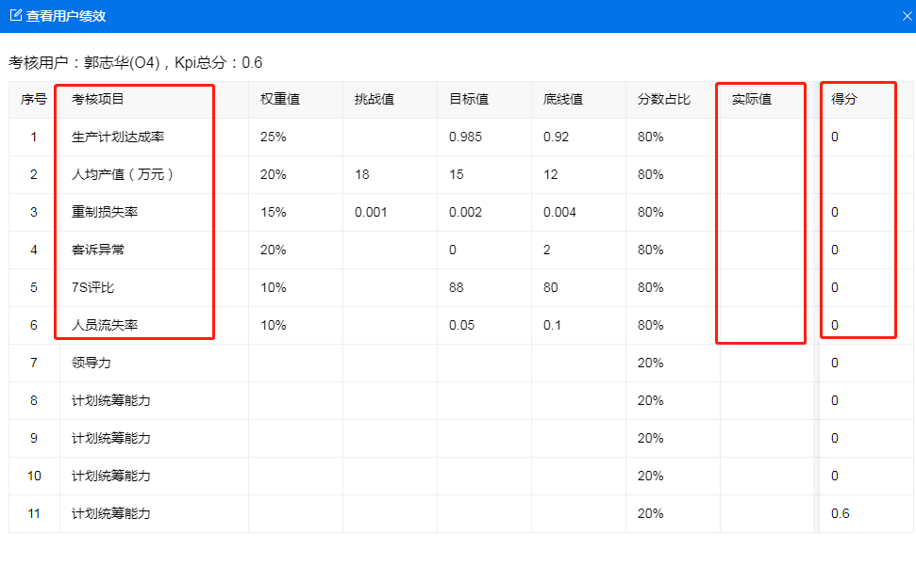
绩效管理模块-用户绩效(VS绩效考核得分）
功能：
1、可按部门/个人查询绩效结果含 KPI得分、BPI评分、加减分项，且均可点击分值查看达成、评分明细。
2、在实际值与BPI评分、加减分成绩输入后生成（时限内每日零晨更新结果，系统每月在固定时间锁定得分）
点击KPI得分后可显示单项考核项目达成与得分
GuangdongVoionEcoPackagingIndustrialCompanyLimite

Slide 11
绩效奖金模块-月度绩效奖金汇总(VS原绩效奖金明细表）
功能：
（1）根据当月绩效达成生成部门绩效奖金明细表；
（2）自动配置部门等级识别正太分布比例，系统自动配置考核人员排名等级；
（3）自动核算个人实发奖金；
（4）可按条件查询所有月份的绩效奖金表；
特别说明
部门等级：二级部门为单位汇总排名，按二级部门中经理级职等最高的等级作为部门等级，当部门中没有经理级的将自动识别主管等级为部门等级。
GuangdongVoionEcoPackagingIndustrialCompanyLimite

Slide 12
绩效奖金模块-月度绩效奖金汇总表（奖金基数设定规则）
职等 | 对应岗位（现行方案） | 绩效奖金基数
 |  | 个人部分 | 公司部分 | 总基数=个人+公司
M5 | 高级总监、高级总经理 | 2000 | 3000 | 5000
 | 总监、总经理
 | 副总监、副总经理
M4 | 高级经理 | 1500 | 2250 | 3750
M3 | 经理 | 1000 | 1500 | 2500
M2 | 副经理
M1 | 主管 | 700 | 1050 | 1750
P3 | 高级工程师\高级专员
P2 | 工程师、专员 | 600 | 900 | 1500
P1 | 助理工程师、助理专员
02-O6 | 领班、组长 | 400 | 600 | 1000
职等：来自华一人事系统“职等”
匹配原则：工号&职等
问题点：存在个别人员的职能不正确，由部门根据”用户绩效”/”奖金汇总表”显示的职等&基数核对是否正确，错误的需自行找各厂区HR修改。
其他：无法申请特殊基数，系统无法配置
GuangdongVoionEcoPackagingIndustrialCompanyLimite

Slide 13
PART 2
系统线上操作指引
GuangdongVoionEcoPackagingIndustrialCompanyLimite

Slide 14
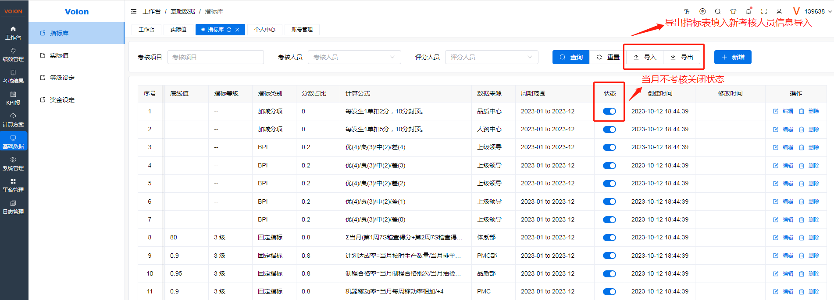
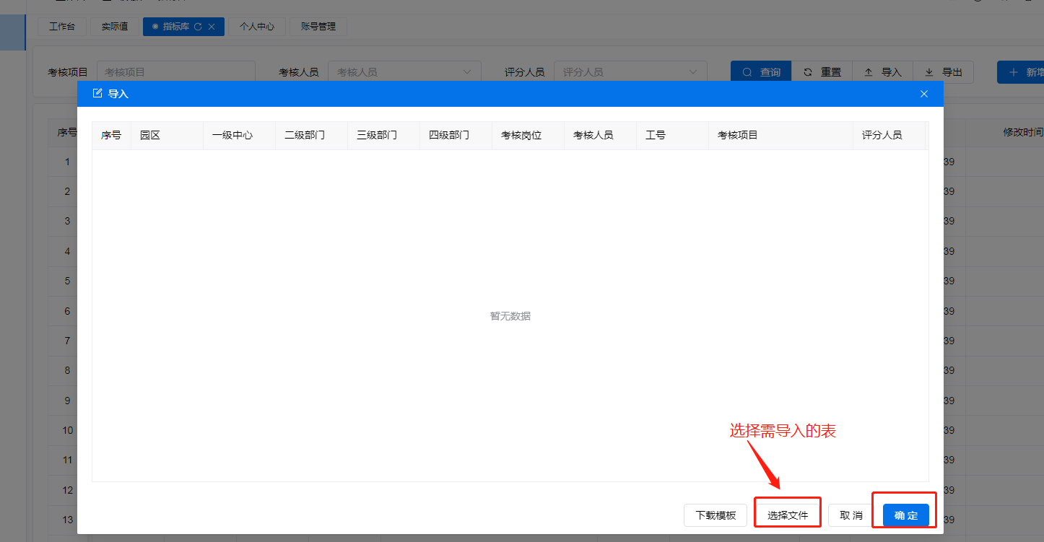
系统操作指引-指标库生成
1、新增考核人员/考核项目调整
（1）部门有相同考核表的
指标库中导出考核表→找到与此考核人员同样的考核表→替换考核人信息
→单独导入→确认
（2）部门未有相同考核表的
指标库中导出考核表模板→新建考核表→线下发给绩效组审核
→单独导入→确认
（3）当月考核项目调整时可在编辑中调整目标/指标内容（需经过审批后调整）
2、关闭当月不考核人员状态
（1）缺勤≥5天、休长假、外派的等原因当月暂不进行考核的人员
指标库中选定此人→将状态按钮关闭
（2）当下个周期又可以考核，将此员工状态按钮打开
注：绩效组已根据8月绩效考核表，梳理并导入了考核人员的指标库，部门可在指标库模块查看应用。
GuangdongVoionEcoPackagingIndustrialCompanyLimite

Slide 15
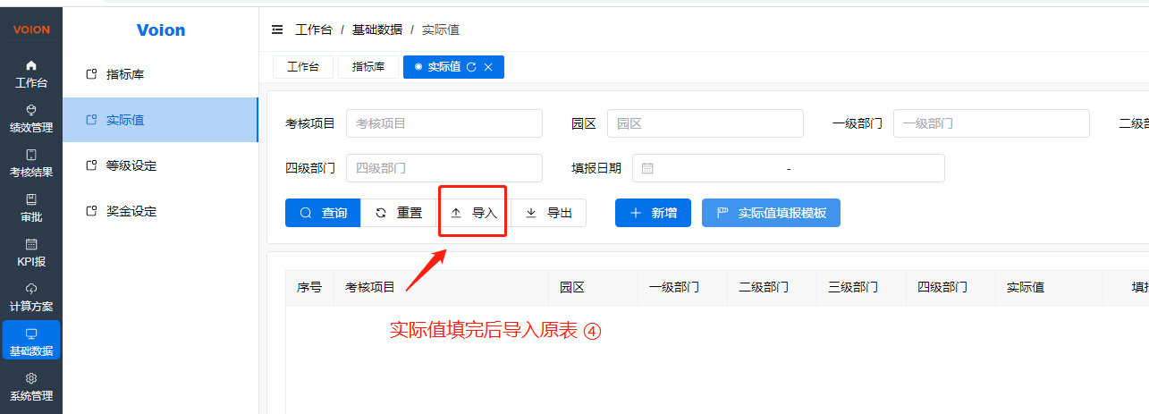
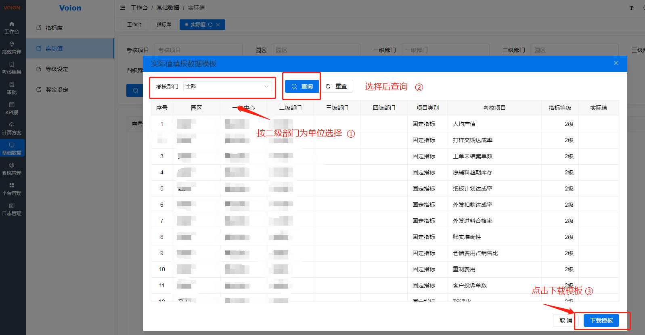
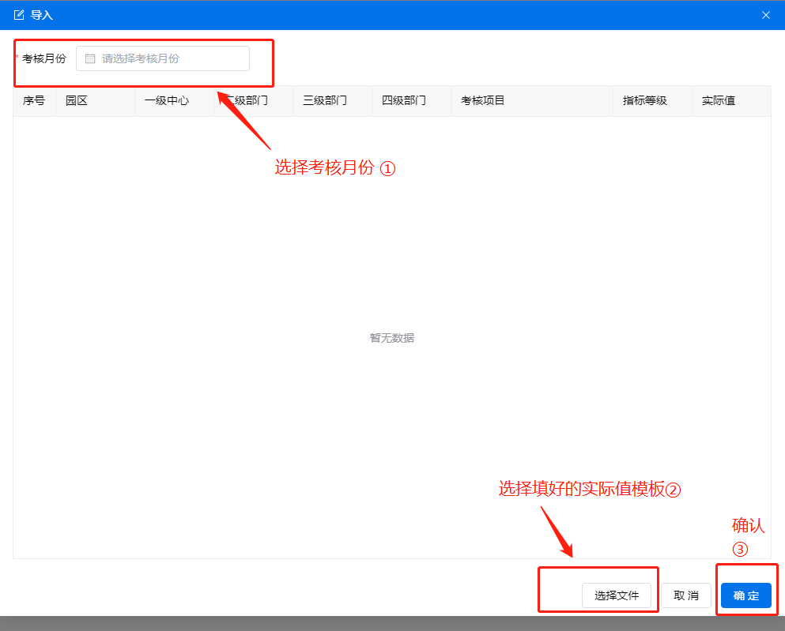
系统操作指引-实际值导入
1、实际值模板
（1）模板导出与实际值导入
实际值模块里选中实际值模板导出→选择需操作部门→下载模板→填写实际值达成→导入实际值→选择考核月份→确认
界面一：
界面二：
界面三：
GuangdongVoionEcoPackagingIndustrialCompanyLimite

Slide 16
系统操作指引-实际值模板及填写标准
系统自动生成的实际值模板示例：
序号 | 园区 | 一级中心 | 二级部门 | 三级部门 | 四级部门 | 项目类别 | 考核项目 | 指标等级 | 实际值
1 | 智慧园区 | 事业二处 |  |  |  | 固定指标 | 人力成本占销售比 | 1级 | 填入
2 | 智慧园区 | 事业二处 | 印刷部 |  |  | 固定指标 | 产能达成率 | 2级
3 | 智慧园区 | 事业二处 | 印刷部 |  |  | 固定指标 | 人力成本占销售比 | 2级
4 | 智慧园区 | 事业二处 | 加工部 | 啤坑一组 |  | 固定指标 | 人力成本占销售比 | 3级
5 | 智慧园区 | 事业二处 | 加工部 | 啤坑一组 |  | 固定指标 | 产能达成率 | 3级
6 | 智慧园区 | 事业二处 | 加工部 | 啤坑一组 |  | 固定指标 | 重制损失率 | 3级
7 | 智慧园区 | 事业二处 | PMC |  | 辅料组 | 固定指标 | 材料库存周转天数 | 4级
8 | 智慧园区 | 事业二处 | 粘盒部 | 粘盒一组 | 半自动 | 固定指标 | 重制工单占比 | 4级
9 | 智慧园区 | 事业二处 | 品质部 | 一组 | A班 | 固定指标 | 重制费用率 | 4级
注：当对3、4级指标无法判定归属时，可结合指标库匹配此考核项目对应的三四级部门找到对应的考核人员。
GuangdongVoionEcoPackagingIndustrialCompanyLimite

Slide 17
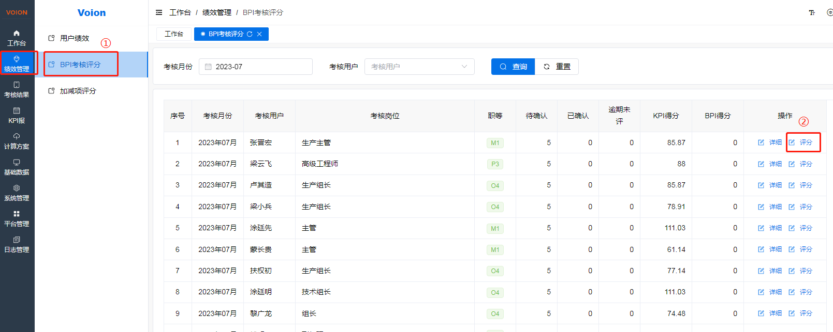
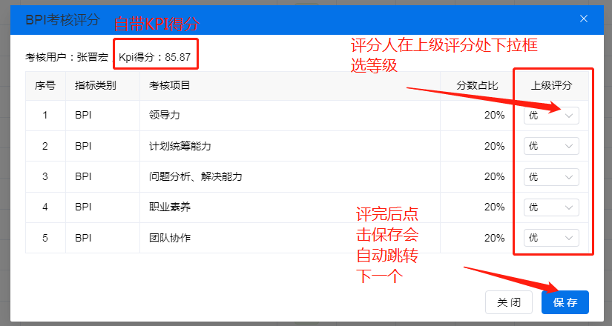
系统操作指引-BPI评分操作
每月系统自动发送需评分的人员，评分人需登录系统在绩效管理→BPI评分→点击评分；
注意：BPI评分提交后是不可再更改的，故评分人评分需结合KPI得分慎重评分。
评分人为一级中心负责人和二级部门负责人，当二级部门负责人非经理时，系统会自动匹配至主管；
GuangdongVoionEcoPackagingIndustrialCompanyLimite

Slide 18
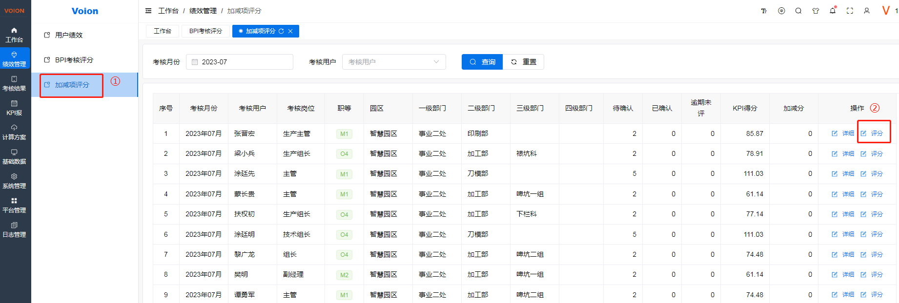
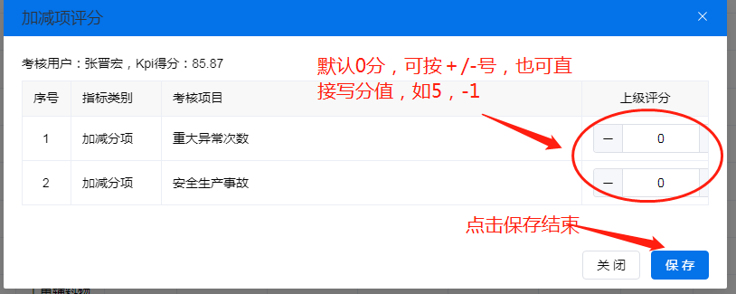
系统操作指引-加减分项评分
每月系统自动发送将加减分项内容发送给评分人（二级部门绩效管理员），点击绩效管理→加减分项→评分
注意：事业处品质经理原由品质中心总监评分的考核项目，按加减分项评分形式。
各部门在收到品质总监评分时，按品质总监的评分填入评分。此项满分10分，由经管告知品质总监在1-10分内评分；
GuangdongVoionEcoPackagingIndustrialCompanyLimite

Slide 19
系统操作指引-结果
一、考核得分结果：
（1）绩效管理→用户绩效→按部门查询；
（2）导出结果表检查考核人员KPI得分，发现错误及时调整实际值导入（实际值导入可多次，提交后会覆盖原数据表）；
（3）部门负责人在BPI评分前导出KPI得分作为BPI评分的参考，调节考核总分排名；
二、绩效奖金汇总表：
导出奖金表检查（部门组织绩效等级、正太分布人员范围）核对是否正确。
系统上线初期需核对奖金表，在系统走顺后无需有此步骤！
GuangdongVoionEcoPackagingIndustrialCompanyLimite

Slide 20
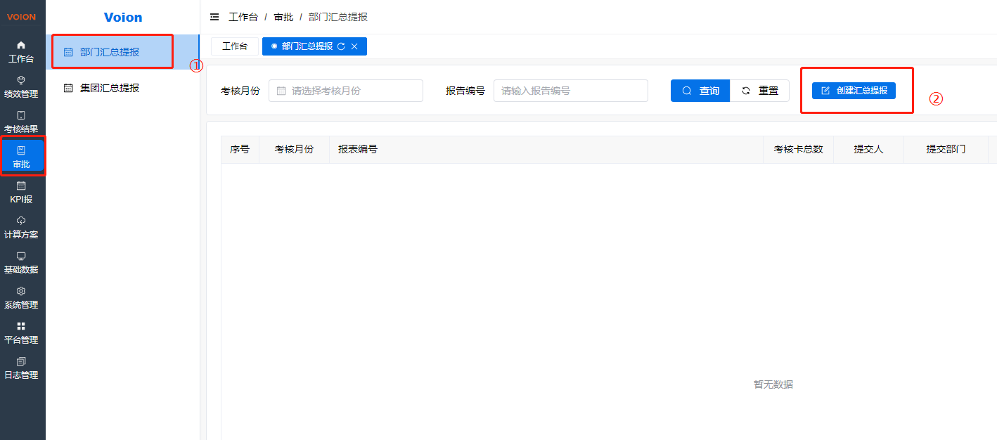
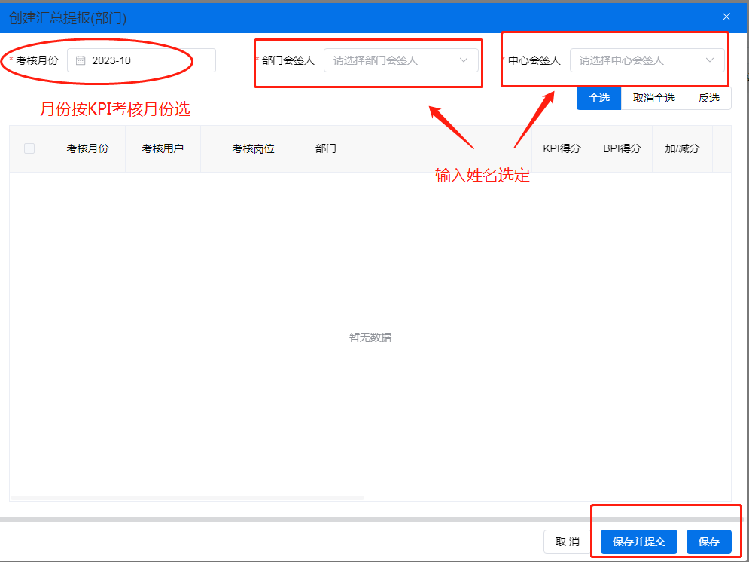
系统操作指引-奖金汇总审批流
取消“联络单”审批流，在KPI系统上采用汇总审批流，提报后部门会签人在企业微信待办任务通知收到提醒，点开后自动链接审批界面。
GuangdongVoionEcoPackagingIndustrialCompanyLimite

Slide 21
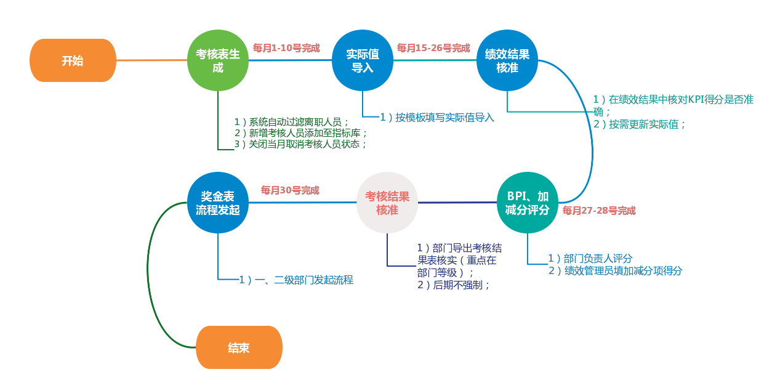
KPI系统操作指引-月度绩效时间线
GuangdongVoionEcoPackagingIndustrialCompanyLimite

Slide 22
PART 3
各部门线上工作规划
GuangdongVoionEcoPackagingIndustrialCompanyLimite

Slide 23
线上工作规划
项目 | 具体内容 | 责任人 | 完成时间
指标库 | 1、导出考核表，核对考核表内容是否有问题（包含重点在部门归属和指标等级） 2、考核人员职等核对及找HR修改至正确的职等，基数无法手动调整； | 二级部门绩效管理员、一级部门绩效管理员协助 | 11.1-11.15
实操 | 1、按操作流程在系统操作各部门的10月KPI考核 2、10月KPI手工报表与系统核对 3、11月KPI正式启用系统核算 | 部门/中心绩效管理员 | 按各结点
问题反馈 | 核对及实操中问题处理对接绩效组 | 欧淑娟：二处、三处、五处、七处、品质中心、物流中心、华成营业支持 李金霞：一处、四处、六处、深圳厂、九处、新扬厂、至美营业支持 | 11月整月
GuangdongVoionEcoPackagingIndustrialCompanyLimite

Slide 24
线上工作规划
1、登录方式
正式网址（谷歌、火狐浏览器）：https://kpi.voion.com/#/login
测试网址：http://192.168.121.132:2700/#/login
快捷图标：文件夹发群里
2、登录账号：个人工号 、初始密码：123456。登录后点击个人——》修改密码——》输入密码——》确定
3、系统故障：智慧园、四处、新扬：邹挥 （短号：681398），三处：卢炯良 ， 五处：蒋廉勇（短号：669879）
故障含括：无法登陆、修改密码、内容不显示、系统报错提示；
4、权限开通（一级中心对接人已统一配置，二级部门对接需申请单个开通二级部门权限，由一级中心对接人根据指标库中的二级部门确认负责人员，统一提报至金霞处，由IT统一配置。后续有人员修改或增加，需重新申请）
GuangdongVoionEcoPackagingIndustrialCompanyLimite

Slide 25
PART 4
线上实操示范
GuangdongVoionEcoPackagingIndustrialCompanyLimite

